Slide 1
五月员工月度会议
主持人：潘宗卿
日期：2023年5月31日

Slide 2
01
工作总结
02
问题分析
03
解决方案
04
下月计划

Slide 3
工作总结

Slide 4
5月工作总结
桌面运维工作：
1. 完成IT资产管理规定
2. 完成IT桌面日常工作支撑
系统运维工作：
1. 完成整理公司各类服务器密码和账号信息整理
2. 梳理内蒙算力池系统硬件和软件架构拓扑
3. 针对运维管理平台宝塔服务做了部署测试，验证后续应用上线可行性
4. ES日志平台服务器搭建，为了后续线上业务做日志分析

Slide 5
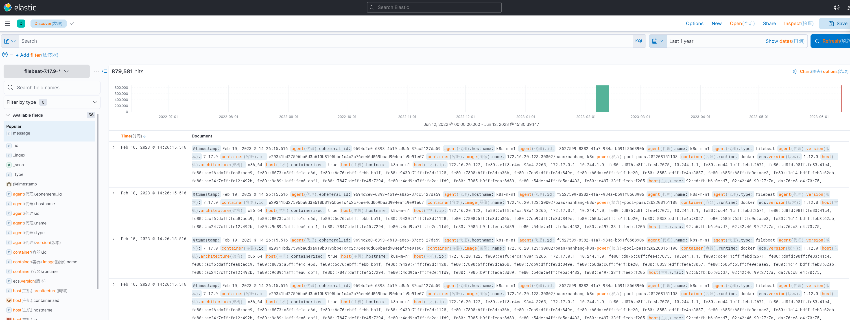
5月工作总结
ELK日志分析系统，实时收录日志后，可以有效的分析应用故障

Slide 6
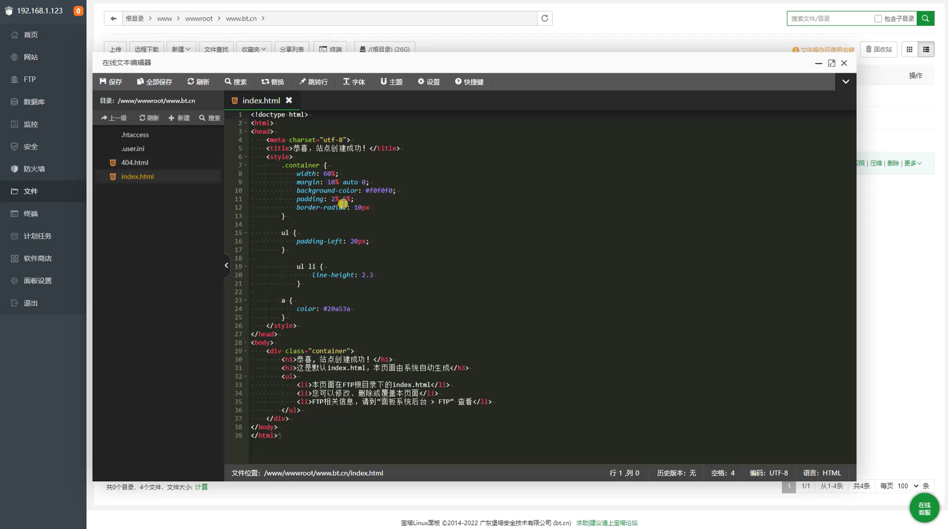
5月工作总结
宝塔系统评测，针对网络入口进行扎口，有效的管理web入站流量和审计信息

Slide 7
问题分析

Slide 8
问题分析
桌面运维存在问题：
1. IT相关制度几乎是零， 所有的事情都没有统一标准，效率和结果都不达标。
2. 制度无基础支撑，出了制度但是相关的数据支撑和人效都没有，短时间无法完全按照制度标准完成。
系统运维存在问题：
1. 基础建设没有标准，布置混乱，配置繁琐。
2. 环境都是能用即可，无高可用，无冗余，目前可能还能稳定运行，如果后续业务量提升，架构升级或者改建的成本巨大
3. 没有任何对应的监控，出现问题无法及时知晓，处理故障定位困难。

Slide 9
解决方案
关于桌面运维存在问题解决思路
1. 关于制度方面
工欲善其事必先利其器，制度这个事情是必须要推进的事情，无规矩不成方圆，优先推进制度建立是比较合理的，个人建议还是要结合公司当前人效，实际工作存在数据结合产出，不然做出来的制度也无法应用。
2. 关于IT相关工作资产盘点
固资方面盘点比较好处理，低值易耗品的盘点因为之前没有标准申请流程，而且易损坏、易丢失，无法贴较大的资产标签。导致信息比较混乱，需要人效逐步统计，逐步迭代到资产信息表上。
3. 关于用户各种IT需求体验
目前标准的制度还未发布，建议先从流程做起，将用户IT相关需求整理出来并制定流程，让用户先严格按照流程做申请，比制度见效快，成果大。制度跟着流程逐步完善

Slide 10
解决方案
关于系统运维存在问题解决思路
1. 架构
网络架构和系统架构
目前网络和系统架构只是说达到可用、能用的成都，不管在稳定性和安全性上都是零建设，目前使用方面没问题，如果想后续支撑更强劲的业务能，需要调整架构。（已有方案更改脑图版本，实施看公司需求再做）
2. 监控
监控是为了更好的监测系统稳定性，目前公司也只有部分环境针对服务器上了基础监控，能看到一些系统基础指标。但是无法监测业务故障，无法针对业务提前报障，降低恢复故障效率等。（已有方案更改脑图版本，实施看公司需求再做）
3. 用户鉴权方案
公司没有域控，也没有深信服相关产品，用户行为审计是比较难监控的，所以如果发生删除数据、植入病毒等恶意行为无法做到有效溯源。在这方面可以通过，堡垒机、域控、审计设备等方式增强安全性。

Slide 11
次月计划

Slide 12
次月计划
1. 制度和流程并行。让用户逐步转向标准化
2. 系统运维因软件部分不做处理，所以无法做到软件层面的全年零安全事故，调整运维优化方案多处理硬件架构、虚拟化、监控方面的工作。
3. 调研关于用户行为审计的开源技术方案，看是否有低成本的审计监控

Slide 13
Thanks
创 造 未 来 智 能 世 界

